Slide 1
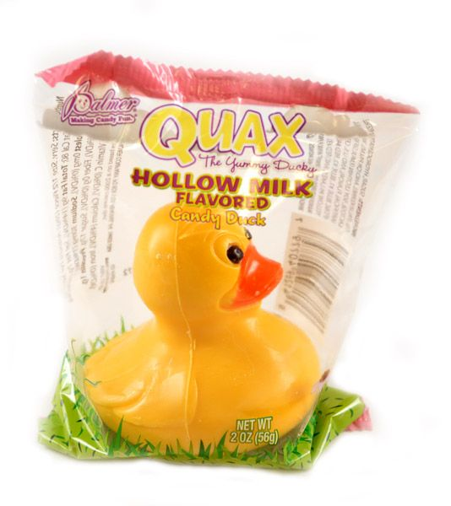
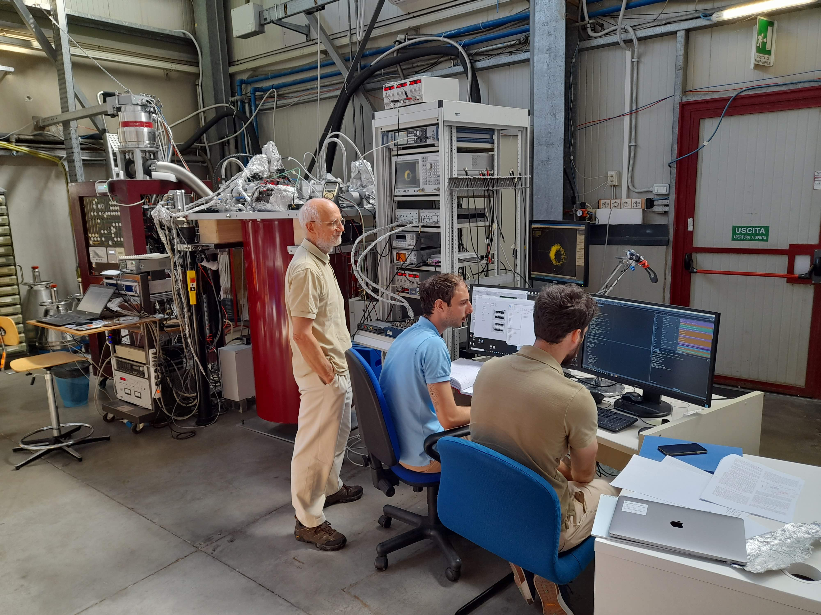
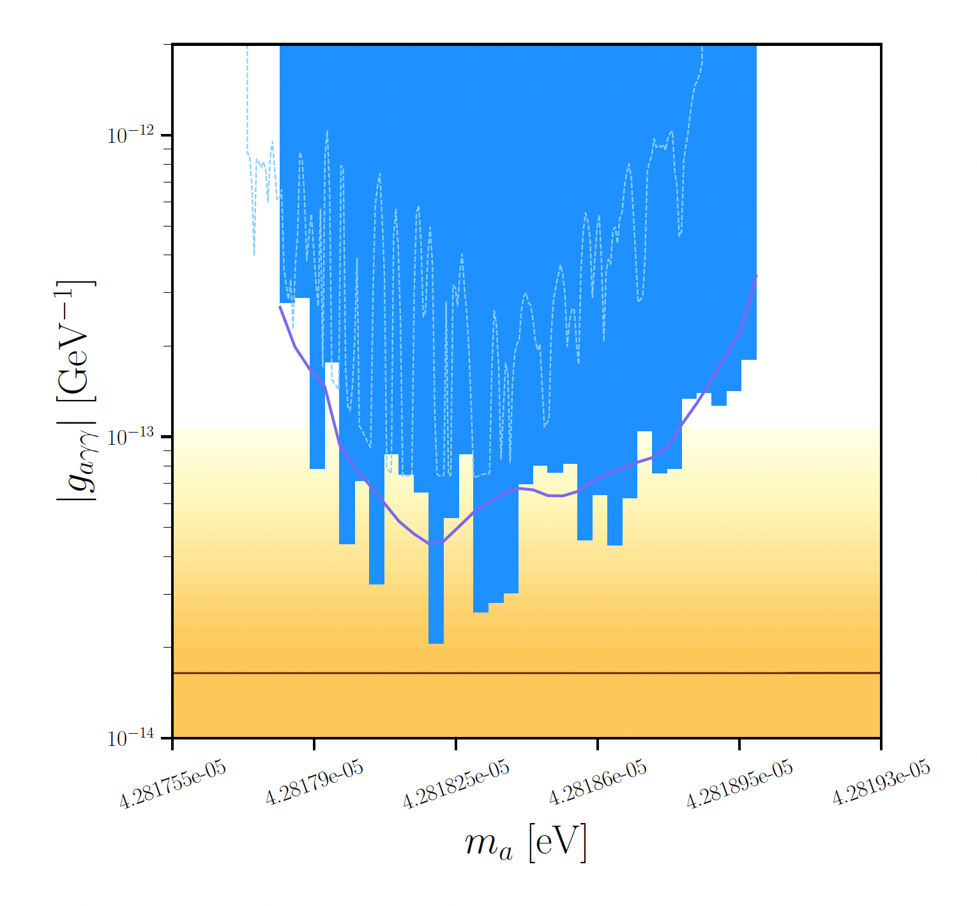
QUAX: QUest for AXions (2024)
QUAX Collaboration
Padova (Resp. Naz. G. Carugno)
LNL
LNF
TIFPA
Salerno
Ricerca di assioni Dark Matter (m_{a}=30-60 μeV)
Risultati 2022-2023:
Primo Run con aloscopio a LNF
Sottomissione articolo con misure aloscopio LNL con cavità dielettrica e amplificatore TWPA - arXiv:2304.07505
Obiettivi/Milestone QUAX 2024-2026:
Richiesta approvazione presa dati nel 2024-2026
Completamento automazione apparati
Ricerca assioni di Dark Matter tra 8 e 11 GHz – Scan di 100 MHz nel 2024
Migliorie apparato sperimentale (amplificatori, cavità)

Slide 2
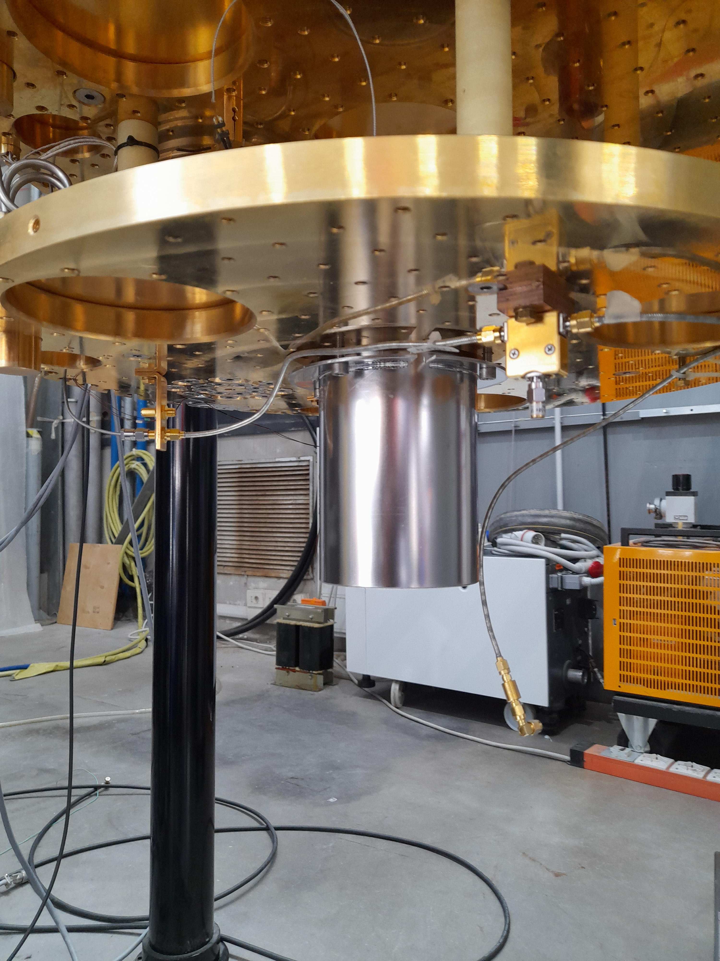
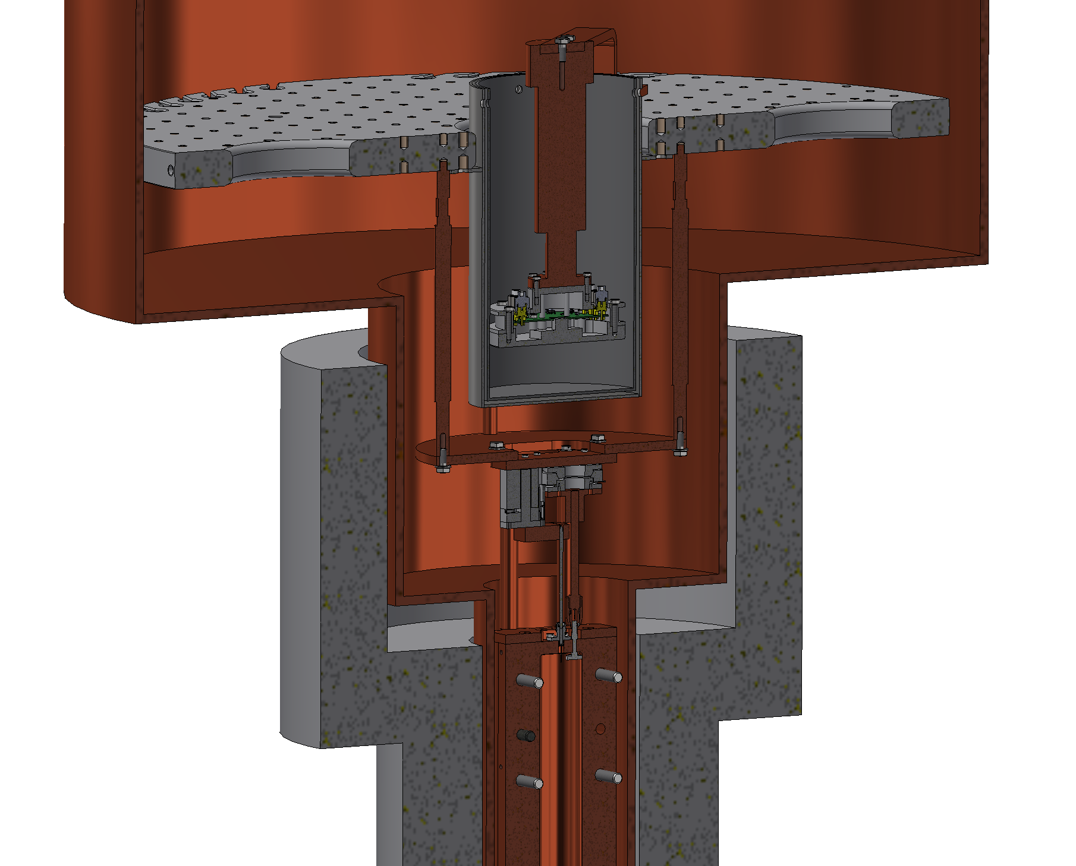
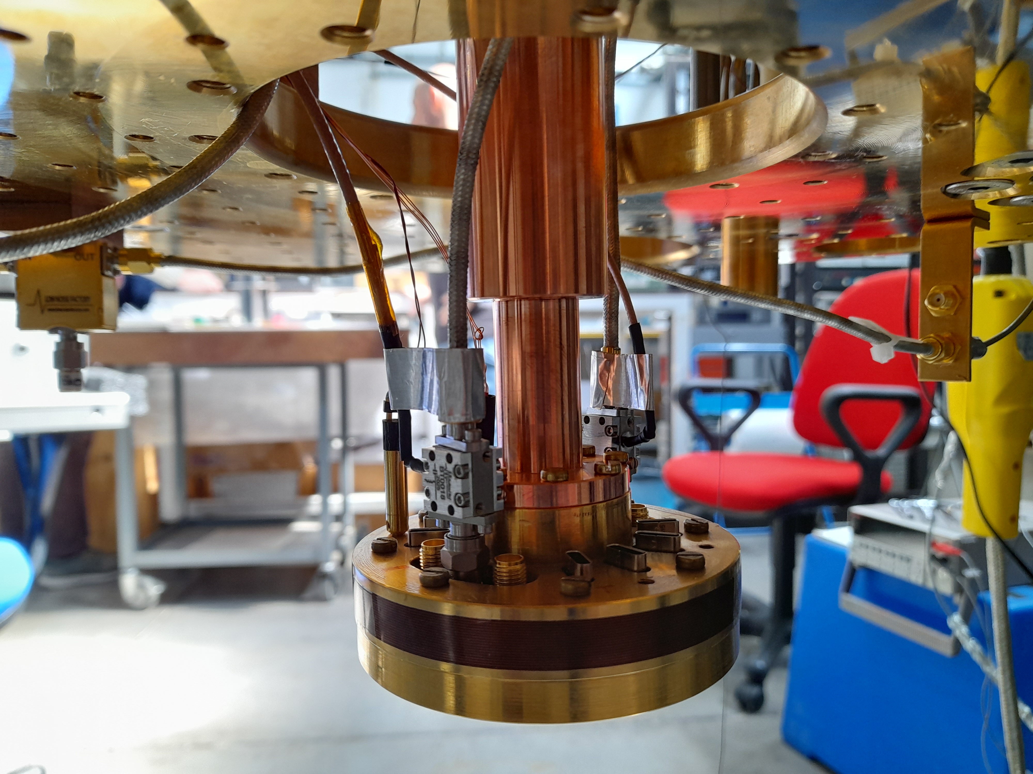
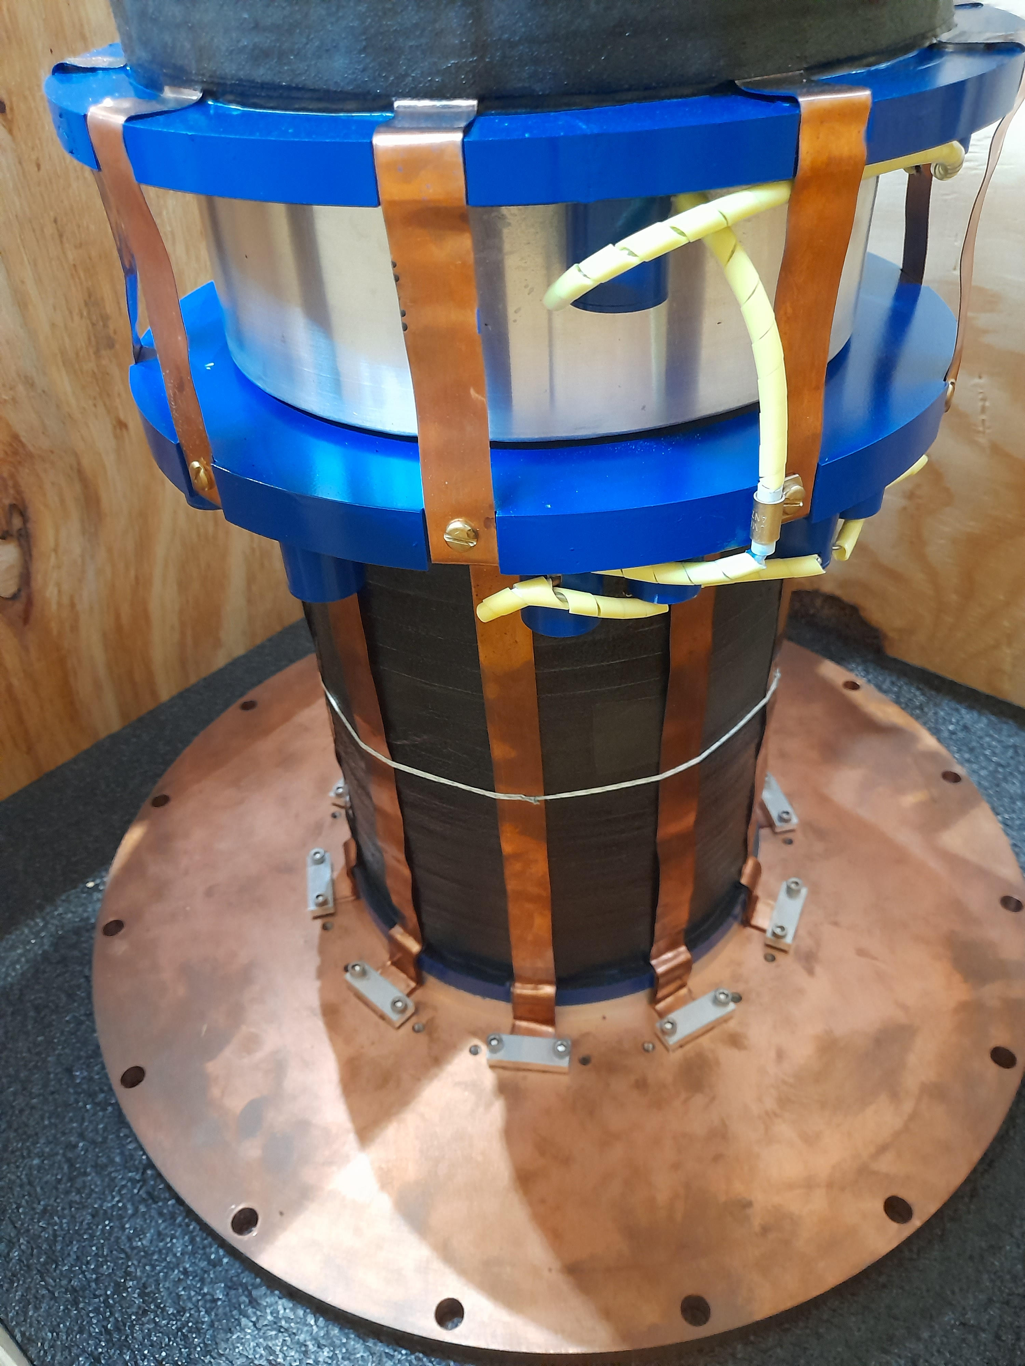
QUAX@LNF Commissioning
CryoPhi – Al magnetic shield
Sample holder for SC devices
Cavity with tuning system
NbTi 9T magnet

Slide 3
QUAX: QUest for AXions (2024)
QUAX@LNF (PRIN – IRONMOON, SQMS)
FTE: LNF 3,4 + 0.1 - C. Gatti (40%, Resp. Loc.), D. Alesini (20%), D. Babusci (50%), D. Di Gioacchino (60%), C. Ligi (30%+10%), G. Maccarrone (40%), A. Rettaroli (100%).
Attività a carico LNF: Completamento automazione, acquisizione e trasferimento dati su Cloud; Ricerca di assioni a 8.5 GHz per almeno 50 MHz di banda. Sviluppo cavità a maggiore prodotto Q×V.
Richieste LNF a CSNII 2024: Inventario (80 k€), Apparato e Manutenzione (16 k€), Consumi Gas e Trasporti (23+2+2 k€), Missioni (8k€)
Richieste a LNF 2024: 2 mu tecnico meccanico; 2 mu tecnico elettronico; 2 mu progettazione meccanica; 2 mu progettazione elettronica; Officina Meccanica per fabbricazione cavità 9 GHz.
Fondi Esterni: PRIN-IRONMOON, SQMS

Slide 4
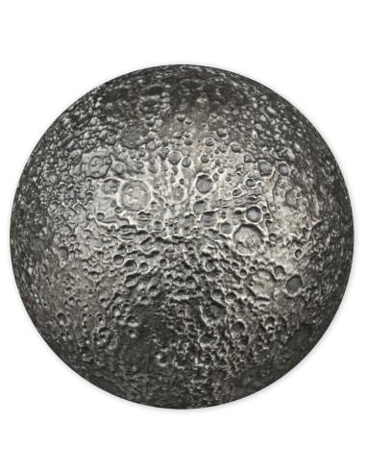
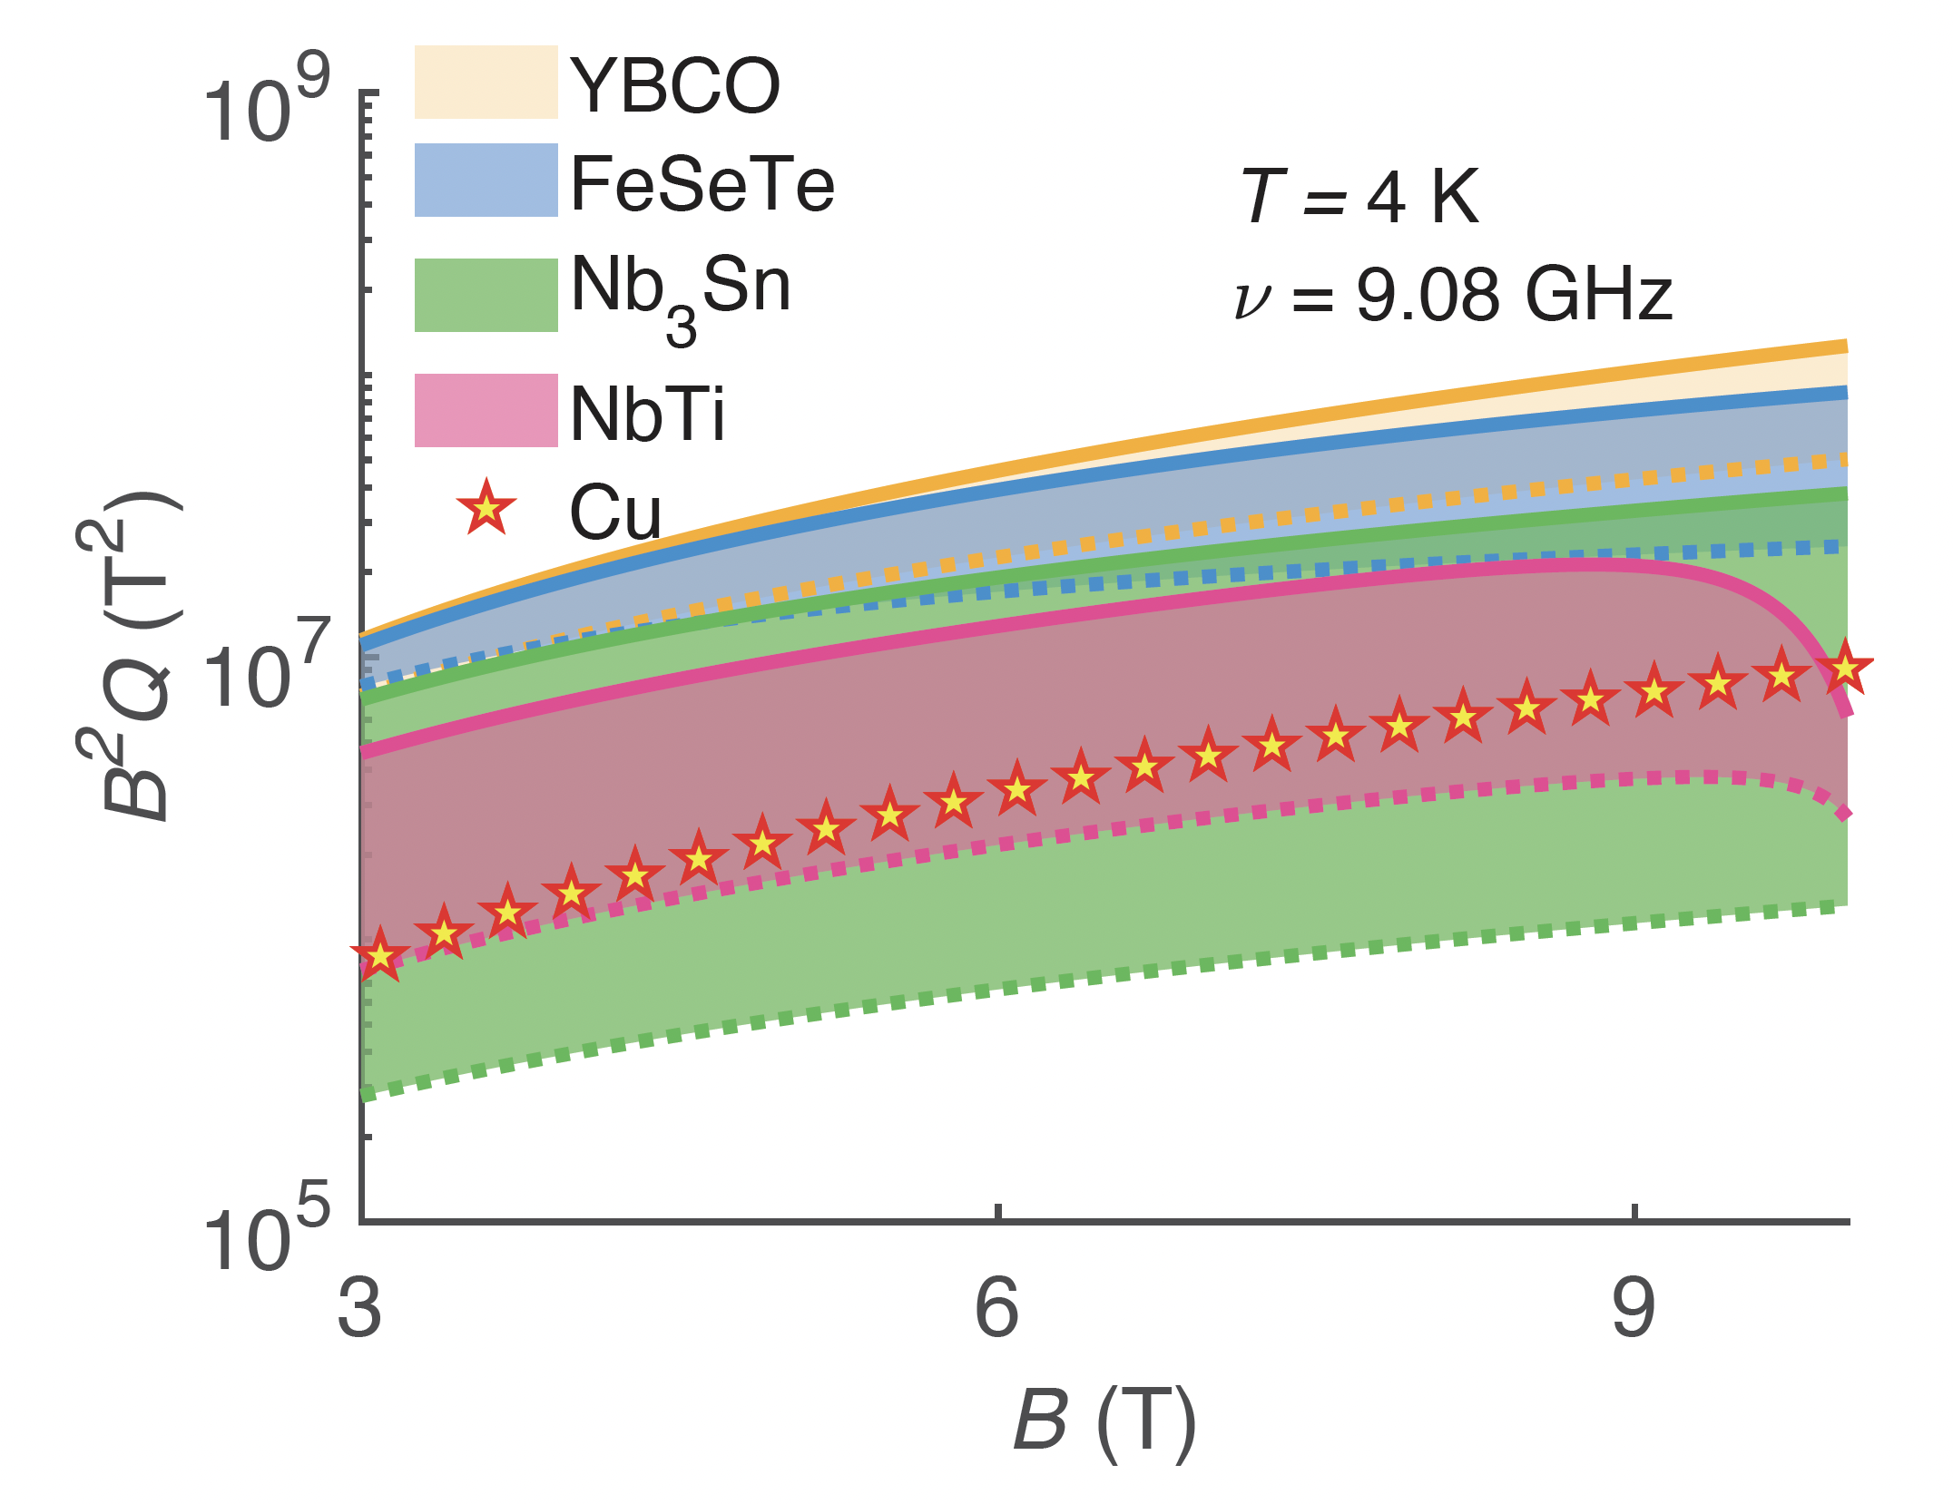
IRON MOON - PRIN
24 Months
PI Nicola Pompeo, Ing. Dept. Roma Tre
IRON-based superconducting electropolished films at Microwaves fo the detection of axions
Goal: Superconducting cavity able to operate in strong magnetic field with high Q factor for axion searches.
FeSe vs YBCO
FeSe performance comparable to YBCO
FeSe has a simpler and more versatile deposition technique
Figure of merit for axion searches
Quax@LNF operation frequency
Quax@LNF field
Applied DC magnetic field

